Slide 1
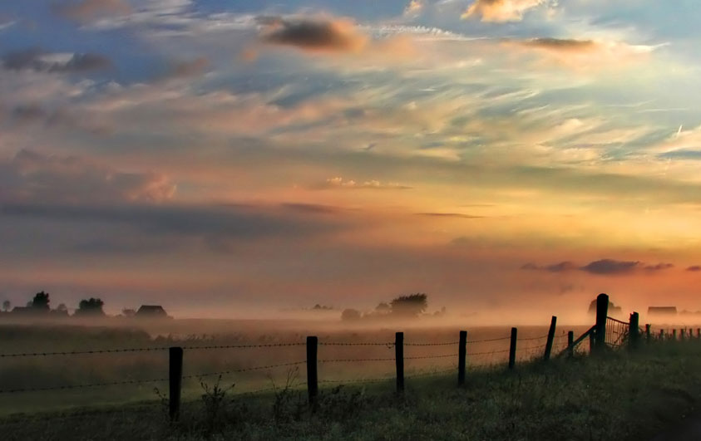
Impossível atravessar a vida ...
Sem que um trabalho saia mal feito, sem que uma amizade cause decepção, sem padecer com alguma doença, sem que um amor nos abandone, sem que ninguém da família morra, sem que a gente se engane em um negócio.

Slide 2
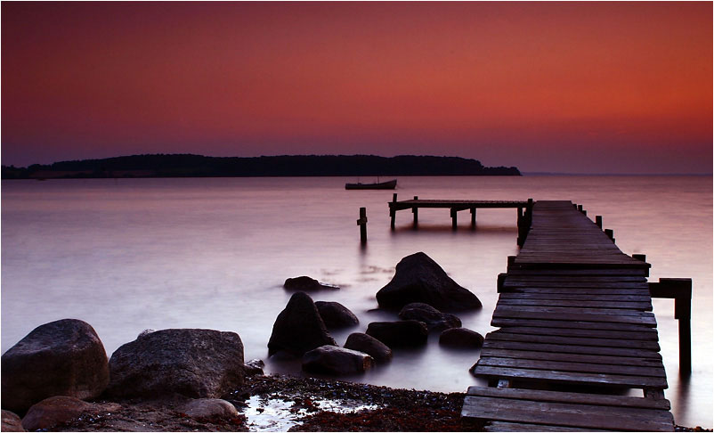
Esse é o custo de viver.
O importante não é o que acontece,
mas, como você reage.

Slide 3

Você cresce...
Quando não perde a esperança, nem diminui a vontade, nem perde a fé.
Quando aceita a realidade e tem orgulho de vivê-la.
Quando aceita seu destino, mas tem garra para mudá-lo.
Quando aceita o que deixa para trás, construindo o que tem pela frente e planejando o que está por vir.

Slide 4
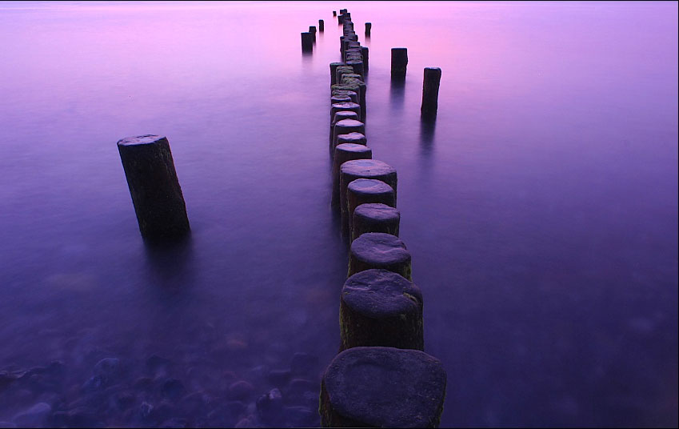
Cresce quando supera, se valoriza e sabe dar frutos.
Cresce quando abre caminho,
assimila experiências...
E semeia raízes….
Cresce quando se impõe metas,
Sem se importar com comentários, nem julgamentos quando dá exemplos, sem se importar com o desdém, quando você cumpre com seu trabalho..

Slide 5

Cresce quando é forte de caráter,
sustentado por sua formação,
sensível por temperamento...
E humano por nascimento!
Cresce quando
enfrenta o inverno mesmo que perca as folhas,
colhe flores mesmo que tenham espinhos e
marca o caminho mesmo que se levante o pó.
Cresce quando
é capaz de lidar com
residuos de ilusões,
É capaz de perfumar-se com flores...
E se elevar por amor!

Slide 6

Cresce ajudando a seus semelhantes,
conhecendo a si mesmo e
Dando à vida, mais do que recebe.
E assim se cresce…..
Susana Carizza

